Slide 1
كيمياء العناصر الممثلة
أ.م.د. جاسم محمد صالح
أ.م.د. حيدر باقر عبد الله
المصادر :
1- الكيمياء اللاعضوية المقارنة والتركيبة ترجمة د. مهدي ناجي الزكوم
2- كيمياء العناصر الممثلة د. مهدي ناجي الزكوم و د. كاظم العبيدي
3- الكيمياء اللاعضوية الاساسية ) ج 1 ( ترجمة د. مهدي ناجي الزكوم

Slide 2
مفردات المنهج
1- العناصر الممثلة
موقعها في الجدول الدوري دورية الصفات طاقة التاين الالفة الالكترونية الكهروسالبية – نصف القطر الذري نصف القطر التساهمي الصفات الفلزية
2- الهيدروجين ولهدريدات
وجوده وصفاته العامة وتفاعلاته نظائر الهيدروجين اناجه في الصناعة واستعمالاته - ايزومرات الهيدروجين )هيدروجين اورثو وبارا( الهيدريدات وانواعها تركيبها هيدريدات عناصر الزمر
3- العناصر القلوية
الصفات العامة تحضيرها وجودها الهاليدات الاوكسيدات الهايدريدات الكبريتات - التشابه بين الليثيوم والمغنيسيوم .
4- العناصر القلوية الترابية
الصفات العامة تحضيرها وجودها الهاليدات الاوكسيدات الهايدريدات التشابه بين البريليوم والالمنيوم .

Slide 3
5- زمرة البورون والالمنيوم
مقدمة تحضيرها وصفاتها الهاليدات الاوكسيدات الشب الهيدريدات المعقدات - المركبات النتروجينية للبورون
6- زمرة الكاربون والسيليكون
العناصر وصفاتها الهاليدات الكاربيدات الاوكسيدات التهجين عناصر الجرمانيوم والقصدير والرصاص صفاتها وتحضيرها واهم المركبات والاستعمالات .
7- زمرة الاوكسجين والكبريت ) الجالكوجينات (
صفات العناصر و وجودها وطرق الحصول عليها اهم مركباتها الاوكسيدات والبريروكسيدات و فوق الاوكسيد .
8- زمرة الهالوجينات
مقدمة وجودها طرق فصلها صفاتها الحوامض الهالوجينية والاوكسي هالوجينية –مركباتها
9- زمرة الغازات النبيلة
الصفات العامة مركباتها استخدماتها
10- التماثل
اهمية التماثل في الكيمياء عمليات التماثل امثلة

Slide 4
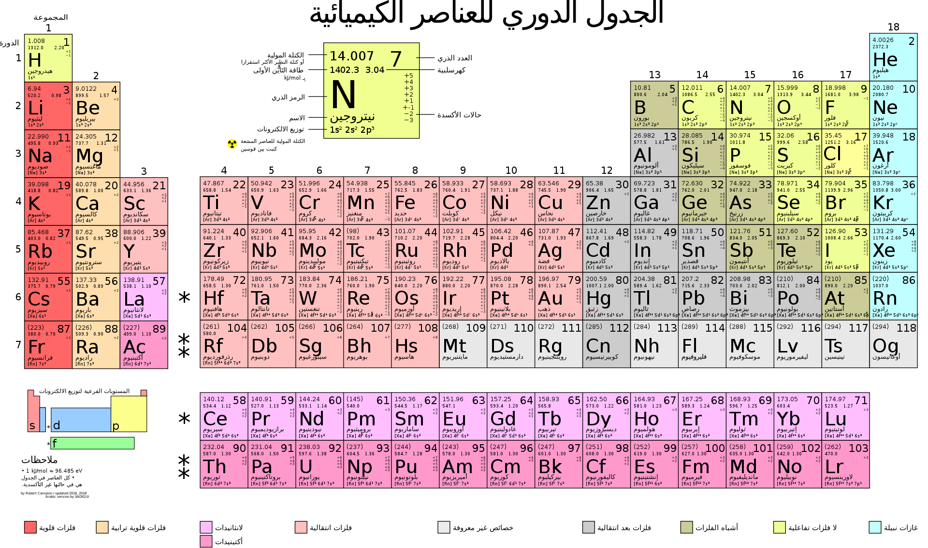
اﻟﺠﺪول اﻟﺪوري

Slide 5
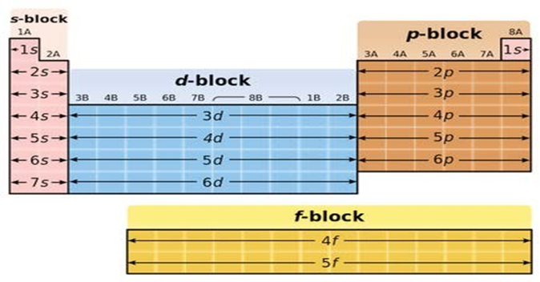
اﻟﻘﺎﻧون اﻟدوري ﻟﻠﻌﻧﺎﺻر
ﯾﻧص ﻋﻠﻰ أﻧﮫ "ﻋﻧد ﺗرﺗﯾب اﻟﻌﻧﺎﺻر ﺣﺳب ﺗزاﯾد أﻋدادھﺎ اﻟذرﯾﺔ ﻓﺈن ﺻﻔﺎﺗﮭﺎ ﺗﺗﻛرر ﺑﺷﻛل دوري"
واﻟﺻﻔﺎت االكيميائية و اﻟﻔﯾزﯾﺎئية ﻟﻠﻌﻧﺎﺻر ھﻲ دوال دورية لاﻋدادھﺎ اﻟذرية.
الجدول اﻟﺪوري
ھﻮ ﺗﺮﺗﯿﺐ ﺟﺪوﻟﻲ ﻟﻠﻌﻨﺎﺻﺮ اﻟﻜﯿﻤﯿﺎﺋﯿﺔ، ﻣﺮﺗﺒﺔ ﺣﺴﺐ ﻋﺪدھﺎ اﻟﺬري، واﻟﺘﻮزﯾﻊ اﻹﻟﻜﺘﺮوﻧﻲ، واﻟﺨﻮاص اﻟﻜﯿﻤﯿﺎﺋﯿﺔ اﻟﻤﺘﻜﺮرة، واﻟﺬي ﯾُﻈﮭﺮ ھﯿﻜﻠﮫ اﺗﺠﺎھﺎت دورﯾﺔ. ﺑﺸﻜﻞ ﻋﺎم، ﺗﻜﻮن اﻟﻌﻨﺎﺻﺮ ﻓﻲ اﻟﺼﻒ واﺣﺪ ﻓﻠﺰات ﺑﺎﺗﺠﺎه اﻟﯿﺴﺎر، وﻻ ﻓﻠﺰات ﺑﺎﺗﺠﺎه اﻟﯿﻤﯿﻦ، ﺑﺤﯿﺚ ﺗﻮﺿﻊ اﻟﻌﻨﺎﺻﺮ اﻟﺘﻲ ﻟﮭﺎ ﺳﻠﻮﻛﯿﺎت ﻛﯿﻤﯿﺎﺋﯿﺔ ﻣﻤﺎﺛﻠﺔ ﻓﻲ ﻧﻔﺲ اﻟﻌﻤﻮد.
أهمية الجدول الدوري
ﯾﺴﺎﻋﺪ ﻋﻠﻰ ﻣﻌﺮﻓﺔ ﺧﻮاص اﻟﻌﻨﺎﺻﺮ اﻋﺘﻤﺎدا ﻋﻠﻰ ﻣﻮﻗﻌﮭﺎ ﻓﻲ اﻟﺠﺪول اﻟﺪوري ويقسم اﻟﺠﺪول إﻟﻰ أرﺑﻊ ﻣﻨﺎطﻖ رﺋﯿﺴﯿﺔ أو ﻓﺌﺎت.

Slide 6
ﯾﺗﻣﯾز اﻟﺟدول اﻟدوري ﺑﻛوﻧﮫ ﯾﻌطﻲ ﺻوره ﻟﻠرﺑط ﺑﯾن اﻟﺻﻔﺎت اﻟﻛﯾﻣﯾﺎﺋية ﻟﻠﻌﻧﺎﺻر وﺑﯾن اﻟﺗوزﯾﻊ اﻻﻟﻛﺗروﻧﻲ ﻟذراﺗﮭﺎ، ﺣﯾث ﺗﻌﺗﻣد ﺻﻔﺎت ھذه اﻟﻌﻧﺎﺻر ﻋﻠﻰ أﻋدادھﺎ اﻟذرﯾﺔ وﺗﺗﻐﯾر ﺑﺗﻐﯾرھﺎ وﺑﺻورة دورﯾﺔ ﻛﻣﺎ ﯾﺑﯾﻧﮫ.
ﯾﻘﺳم اﻟﺟدول اﻟدوري اﻟﺣدﯾث إﻟﻰ ﻣﺟﻣوﻋﺎت رأﺳﯾﺔ وإﻟﻰ دورات أﻓﻘﯾﺔ ﺣﯾث ﺗﻣﺛل.
اﻟدورة: اﻟﺳطر اﻷﻓﻘﻲ ﻣن اﻟﺟدول اﻟدوري اﻟﺣدﯾث.
اﻟﻣﺟﻣوﻋﺔ: اﻟﺳطر اﻟﻌﻣودي ﻣن اﻟﺟدول اﻟدوري اﻟﺣدﯾث.
ﯾﺿم اﻟﺟدول اﻟدوري 118 ﻋﻧﺻر ﻣرﺗﺑﺔ ﻓﻲ ﺳﺑﻌﺔ ﺻﻔوف )دورات( وﺛﻣﺎﻧﯾﺔ ﻋﺷرة عمودا مقسمة الى عائلتين (A) و (B) ﺣﯾث ﺗﺿم ﻛل ﻣﻧﮭﺎ ﺛﻣﺎﻧﻲ ﻣﺟﻣوﻋﺎت.
أ- (العائلة :(A وتضم العناصر الرئیسة (الممثلة/ النموذجیة) وھي تلك العناصر التي ینتھي توزیعھا الالكتروني بالمدارات (S ) او (P ) لذا فان الصفات الكیمیائیة لھذه العناصر تعتمد بالدرجة الأساسیة على طبیعة ھذه المدارات وعلى الكترونات الاغلفة الخارجیة.
ب- ( العائلة:(B وتضم نوعین من العناصر:
العناصر الانتقالیة الرئیسیة: تلك العناصر التي ینتھي تركیبھا الإلكتروني بالمدار (d).
العناصر الانتقالیة الداخلیة "الأرضیة النادرة": العناصر التي ینتھي تركیبھا الإلكتروني بالمدار (f).

Slide 7
4S ² 3d ⁵ | 4S ¹3d ⁵ | 4S ² 3d ³ | 4S ² 3d ² | 4S ² 3d ¹ | اﻟﺗرﻛﯾب
(7B) | (6B) | (5B) | (4B) | (3B) | اﻟﻣﺟﻣوﻋﺔ
4- یدل رقم الدورة على عدد المستویات الرئیسیة، ویمكن تحدید رقم الدورة لأي عنصر من رقم أعلى مستوى رئیسي یصله التوزیع الالكتروني لھذا العنصر، وتنتھي كل دوره أفقیه من الجدول بأحد الغازات النبیلة.
ھناك أربع أصناف من العناصر وھى مرتبة حسب تركیبھا الإلكتروني :
عناصر الغازات الخاملة:
: وتحتوي الاغلفة الخارجیة في ذراتھا على (8 ) إلكترونات ماعدا الھلیوم یحتوي على (2) الكترون، ولھا التشكیل الإلكتروني

Slide 8
-اﻟﻌﻧﺎﺻر اﻟﻣﻣﺛلة The Elements Representative
ﺗﻣﺗﻠك ﻣﺳﺗوﯾﺎت طﺎﻗﺔ داﺧﻠﯾﺔ ﻗد ﺗﻛون ﻣﻣﺗﻠﺋﺔ ﺑﺎﻻﻟﻛﺗروﻧﺎت ﺑﺳﻌﺗﮭﺎ اﻟﻘﺻوى وﺗﻘﺳم اﻟﻰ ﻣﺟﻣوﻋﺗﯾن،
وذﻟك ﻻن اﻟﻐﻼف اﻟﺧﺎرﺟﻲ ﻏﯾر ﻣﺷﺑﻊ ﻓﺎذا ﻛﺎﻧت اﺿﺎﻓﺔ اﻻﻟﻛﺗروﻧﺎت اﻟﻰ اﻟﻐﻼف S ﻓﻌﻧدﺋذ ﺗدﻋﻰ اﻻوﻟﻰ بمجموعة S-Block Elements
ﻣﺠﻤﻮﻋﺔ ﻋﻨﺎﺻﺮ "s-block elements " (s)
ﺗﻨﺘﮭﻲ ﺑﺎﻟﺘﺸﻜﯿﻞ اﻹﻟﻜﺘﺮوﻧﻲ (ns¹) او (ns²) وﺗﺘﻜﻮن ﻣﻦ اﻟﻌﻨﺎﺻﺮ اﻟﻘﻠﻮﯾﺔ واﻟﻘﻠﻮﯾﺔ اﻷرﺿﯿﺔ
العناصر القلویة
الفلزات القلویة ھي سلسلة كیمیائیة للعناصر الموجودة في المجموعة الأولى في الجدول الدوري، باستثناء الھیدروجین وھي: لیثیوم، صودیوم، بوتاسیوم، روبیدیوم، سیزيوم، فرنسیوم. وكل ھذه العناصر نشیطة كیمیائیا ولذا فمن النادر وجود أي عنصر منھا في حالتها المفردة لذلك غالبا ما تحفظ في الزیوت المعدنیة أوالكیروسین كي لاتتفاعل مع الھواء.

Slide 9
وتمتاز بالخصائص الاتية
جمیع عناصر المجموعة الأولى معادن ما عدا الھیدروجین المشابه لھذه المجموعة في التوزیع الإلكتروني فقط لكن یتصرف في التفاعلات الكیمیائیة كما اللافلزات ولیس كالفلزات. جمیع عناصر المجموعة تحتوي على إلكترون واحد في المدار الأخیر، لذا تمیل إلى فقد ھذا الإلكترون خلال التفاعلات الكیمیائیة مع اللافلزات للوصول إلى حالة الثبات وبالتالي تكون ذات تكافؤ +۱.
طاقة الارتباط بین ذرات العنصر الواحد ضعیفة؛ لذلك ھي عناصر ھشة ولينة. ذات نشاط كیمیائي عال ٍ لذا لا توجد في الطبیعة بشكل ٍ منفرد وإنما متحدة مع عناصر اخرى اي انها توجد في الطبيعة على هيئة مركبات قلیلة الكثافة.
تتفاعل مع عناصر المجموعة السابعة المفتقدة إلى إلكترون واحد في المدار الأخير. تكتسبه من الفلزات القلویة أثناء التفاعل وتكون أملاح الأیونات ككلورید الصودیوم NaCl.
(⁻OH ) تتفاعل مع الماء على ھیئة انفجار قوي بسبب ارتباطه مع العنصر القلوي وانبعاث قوي للهيدروجين لتكوین القاعدة الھیدروكسیدیة كھیدروكسید الصودیوم NaOH
درجة الغلیان ودرجة الانصھار والسالبیة الكھربائیة تتناقص عند الانتقال في المجموعة الأولى من الأعلى إلى الأسفل بسبب زیادة نصف قطر الذرة نتیجة زیادة العدد الذري.

Slide 10
العناصر القلوية الترابية
تقع فى یسار الجدول ویرمز لھا بالرمز 2A
تسمى عناصر المجموعة فلزات الاتربه القلویة لأنھا تتكون من مركبات أرضیة مثل كربونات الكالسیوم.
أقل نشاطا من الفلزات القلوية.
عناصر ثنائیة التكافؤ لاحتواء غلاف التكافؤ على الكترونین ,تمیل لفقد ۲ إلكترون وتتحول إلى أیون موجب ثنائى الشحنة.
لا تحتفظ فى الكیروسین مثل الفلزات القلویة لأنھا أقل نشاط كیمیائى من العناصر القلوية.
یزداد نشاطھا الكیمیائى بزیادة الحجم الذرى لسھولة فقد إلكترونى التكافؤ.
جیدة التوصیل للحرارة والكھرباء.
كثافتھا أكبر من كثافة الفلزات القلویة.
وهي:
بیریلیوم, Be مغنیسیومMg ، كالسیوم Ca ، سترونشیوم Sr ، Ba باریوم، رادیوم Ra

Slide 11
ﻣﺠﻤﻮﻋﺔ ﻋﻨﺎصر "p-block elements " (p)
وﺗﻨﺘﮭﻲ ﺑﺎﻟﺘﺸﻜﯿﻞ اﻹﻟﻜﺘﺮوﻧﻲ (np¹⁻⁵)
وﺗﻀﻢ ﻋﻨﺎﺻﺮ اﻟﻤﺠﻤﻮﻋﺎت 3, 4 ,5 ,6 ,7
ﻣﺠﻤﻮﻋﺔ ﺑﻮرون (IIIA): 3 ، ﻣﺠﻤﻮﻋﺔ ﻛﺮﺑﻮن (IVA):4 ، ﻣﺠﻤﻮﻋﺔ ﻧﯿﺘﺮوﺟﯿﻦ (VA):5 ، اﻟﻜﺎﻟﻮﺟﯿﻨﺎت (VIA):6 ، اﻟﮭﺎﻟﻮﺟﯿﻨﺎت (VIIA):7
1- العناصر الانتقالية The Transition Elements
تتمیز ھذه العناصر بوجود الكترون او اثنین في الغلاف الثانوي S بالاضافة الى عدد من الالكترونات يتراوح بين (1-9) في الغلاف الثانوي d
2- العناصر الانتقالية الداخلية Inner Transition Elements
وقد تدعى ایضا بعناصر اللانثانات (Lanthanides ) والاكتینات (Actanides ) وتمتاز بان
مستویاتھا الخارجیة الثلاثة f, d, s غیر ممتلئة الى سعتھا القصوى .
كیف نحدد موقع أي عنصر في الجدول الدوري
یلاحظ من خلال العرض السابق أنه یمكن الاستعانة بالجدول الدوري للعناصر في كتابة الترتیب الالكتروني للمستویات الخارجیة لأي عنصر من العناصر وخاصة بالنسبة لعناصر المجموعات الرئیسیة وھي كما یلي:

Slide 12
8 | 7 | 6 | 5 | 4 | 3 | 2 | 1 | اﻟﻤﺠﻤﻮﻋﺔ
He - Xe | F - At | O - Po | N - Bi | C - Pb | B - Ti | Be - Ra | Li - Fr | اﻟﻌﻨﺎﺻﺮ
(S ² P ⁶ ) | (S ² P⁵ ) | (S ² P ⁴ ) | (S ² P³ ) | (S ² P ² ) | (S ² P¹ ) | (nS ² ) | (nS ¹ ) | اﻟﻤﺴﺘﻮى اﻷﺧﯿﺮ
ویمكن التعرف على مجموعة ودورة العنصر من توزیعه الإلكتروني كما في الأمثلة التالیة:
حدد مواقع العناصر التالیة من الجدول الدوري.؟
اﻟﻤﺠﻤﻮﻋﺔ | اﻟﺪورة | اﻟﻌﺎﺋﻠﺔ | اﻟﺘﻮزﯾﻊ | اﻟﻌﻨﺼﺮ
1 | 3 | A | (1S ² ,2S ² 2P ⁶ ,3S ¹ ) | اﻟﺼﻮدﯾﻮم (11 Na)
2 | 4 | A | (1S ² ,2S ² 2P ⁶ ,3S ² 3P ⁶ ,4S ² ) | اﻟﻜﺎﻟﺴﯿﻮم ₍₂₀ Ca)
3 | 3 | A | (1S ² ,2S ² 2P ⁶ ,3S ² 3P¹ ) | اﻷﻟﻤﻨﯿﻮم (13 Al)
4 | 4 | A | (1S ² ,2S ² 2P ⁶ ,3S ² 3P ⁶ ,4S ² 3d ¹⁰ 4P ² ) | اﻟﺠﺮﻣﺎﻧﯿﻮم (32 Ge)

Slide 13
یمكن تصنیف العناصر في الجدول الدوري الى فلزات، لا فلزات، واشباه الفلزات لخواصھا الفلزیة واللافلزیة
الفلزات : وھي عناصر كھروموجبة - تفقد إلكترونات وتكون أیونات موجبة -جیده التوصیل للكھرباء والحرارة ولھا درجات انصھار وغلیان مرتفعة.
اللافلزات : وھي عناصر تحتوي على أكثر من ٤ إلكترونات في مستویات التكافؤ وھي عناصر كھروسالبة ،تكتسب إلكترونات وتكون أیونات سالبة ردیئة التوصیل للكھرباء والحرارة لھا درجات انصھار وغلیان منخفضة.
اشباه الفلزات : وھي عناصر یمتلئ مستوي التكافؤ بنصف سعته تقریبا وخواصها وسط بين الفلزات واللافلزات وتستخدم في عمل أشباه الموصلات كما في الرادیو والترانزستور .
تدرج الصفة في الدورات:
أ) في الدورات الأفقیة بزیادة العدد الذري تقل الصفة الفلزیة وتزداد الصفة اللافلزیة.
ب) في المجموعة الرأسیة تزداد الصفة الفلزیة ،وتقل الصفة اللافلزیة كلما اتجهنا الى اسفل المجموعة.

Slide 14
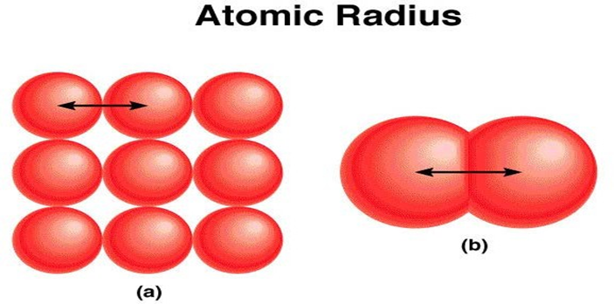
الخواص الدوریة :
هي الصفات التي تتغیر من عنصر لاخر تبعا لموقعه وترتیبه الالكتروني ضمن المجموعة او الدورة الواحدة، من ھذه الصفات حجم الذرة، جھد التاین، السالبیة الكھربائیة، اللون، الخواص الكھربائیة ودرجة الانصهار ولذلك وجد من الضروري دراسة الجدول الدوري بحیث یمكن ایجاد العلاقة بین التركیب الالكتروني لھذه الذرات والخواص الدوریة لھا (بنیة ذرات دورة ما او مجموعة من العناصر ) من خلال توضیح آلیة ترتیب العناصر في الجدول الدوري (خواصھا الدوریة التي نظمت من قبل العالم مندلیف ) وعلاقته بالترتیب الالكتروني لذراتھا.
1- الحجم الذري: نصف القطر الذري
نصف قطر الذرة : ھو نصف المسافة بین مركزي ذرتین متماثلتین في جزئ ثنائي الذرة
طول الرابطة : ھو المسافة بین نواتي ذرتین متحدتین

Slide 15
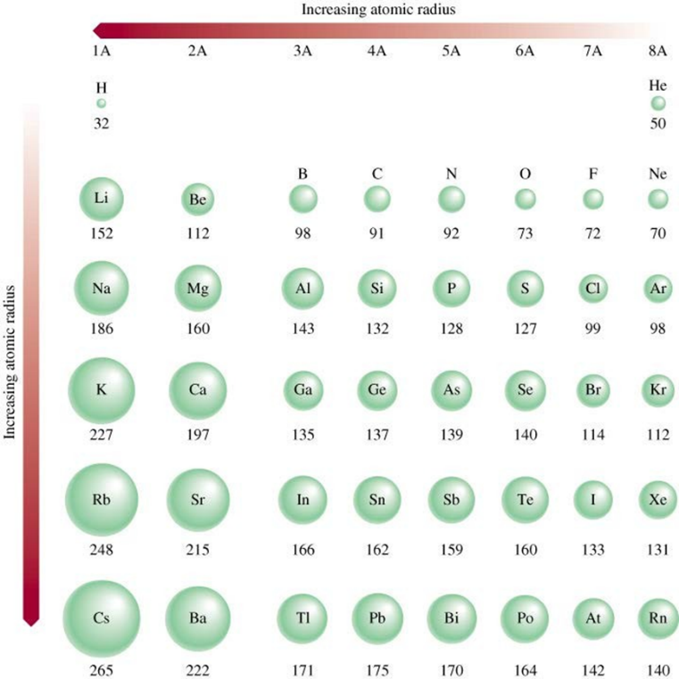
یبین الشكل الآتي العلاقة البیانیة بین أنصاف أقطار الذرات وأعدادھا الذریة
ینقص الحجم الذري في نفس الدورة كلما اتجھنا من الیسار إلى الیمین أي كلما ازداد العدد الذري. إن زیادة العدد الذري تعني زیادة شحنة النواة الموجبة أما الإلكترونات فتضاف على المستوى الرئیس نفسه . وھذا یؤدي إلى قوة جذب أكبر للإلكترونات الخارجیة مما یؤدي إلى اقترابھا من النواة أي إلى نقص الحجم الذري .

Slide 16
سؤال ۱ : رتب الذرات التالیة تصاعدیا حسب شحنة النواة الفعالة لكل منھا
Cl , Mg , Al , S ، Na
سؤال ۲ : ما العلاقة بین حجم الذرة وشحنة النواة الفعالة فیھا ؟
ب - یزداد الحجم الذري كلما اتجھنا في نفس المجموعة من أعلى إلى أسفل . یفسر ھذا بزیادة عدد الكم الرئیس ( n ) حینما ننتقل من عنصر إلى آخر تحته في نفس المجموعة. أما شحنة النواة الفعالة فتبقى ثابتة تقریبا لعناصر المجموعة الواحدة .
في الدورة الواحدة یقل نصف القطر بازدیاد العدد الذري
في الزمرة او المجموعة الواحدة یزداد نصف القطر كلما ازداد العدد الذري
یقل نصف قطر ذرة كلما ازداد عددھا التاكسدي
في الذرات والایونات متشابھة الترتیب الالكتروني یقل نصف القطر بازدیاد العدد الذري
Al⁺³ < Mg⁺² < Na⁺¹ < Ne < F⁻¹
عندما تتحول ذرة متعادلة كھربائیاً فإنه یتوقع تغیر في حجمھا الذري، إما زیادة في حال تشكل الایون السالب لأن شحنة النواة بقیت على حالھا ولكن التنافر الاكتروني بعد إضافة الكترون یزید من حجم الكثافة الالكترونیة وبالعكس نزع الكترون أو أكثر من الذرة ینقص من التنافر الالكتروني مع المحافظة على مقدار شحنة النواة، وھذا یؤدي إلى انكماش في الغیمة الالكترونیة، بحیث یصبح الایون الموجب أصغر الشكل.

Slide 17
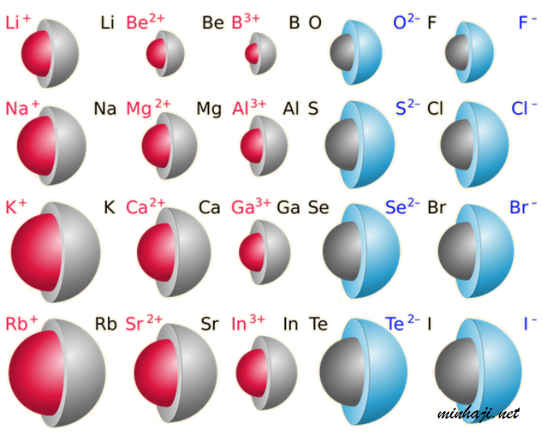
يبين الشكل الآتي التغیرات في حجم ذرات المعادن القلویة التي تتحول إلى موجب وحجم الھالوجینات عندما تتحول الى ایون سالب.

Slide 18
2- طاقة التأين
أقل طاقة نعطیھا للذرة وھي في الحالة الغازیة لأجل فصل الإلكترون الأبعد عن نواتھا.
Energy + X(g) → X⁺ (g) + e
تسمى الطاقة اللازمة لأنتزاع الالكترون الأول من الذرة الغازیة المستقرة بطاقة التأين الاول
أن إلكترونات أي ذرة مقیدة بعملیة جذب النواة الموجبة لھا ، ومن البدھي أن اقلھا تأثرا یجذب النواة ھو الإلكترون أو الإلكترونات التي تقع في المستوى الخارجي الأبعد عنھا .
كیف یمكن للذرة أن تفقد أحد إلكتروناتھا ؟ والجواب على ذلك ھو بإعطائھا طاقة ، فإذا أعطینا ذ رة الصودیوم مثلا طاقة كافیة فإن الإلكترون الأبعد عن النواة سینفصل عنھا.
و یمكن القول أن طاقة التاین الأول تنخفض من أعلى إلى أسفل في نفس المجموعة وتزداد من الیسار الى الیمین في الدورة الواحدة.
مثلا طاقة تأین الصودیوم ھي تلك الطاقة اللازمة لفصل الإلكترون 3s¹ من ذرة الصودیوم المتعادلة وھي في الحالة الغازیة . یوجد للذرات طاقة تأین أولى وثانیة وثالثة ... إلخ .

Slide 19
اﻟﻌﻨﺼﺮ | اﻟﺘﺮﻛﯿﺐ اﻹﻟﻜﺘﺮوﻧﻲ ﻟﻠﺬرة اﻟﻤﺘﻌﺎدﻟﺔ | طﺎﻗﺔ اﻟﺘﺄﯾﻦ الأولى | طﺎﻗﺔ اﻟﺘﺄﯾﻦ الثانية | طﺎﻗﺔ اﻟﺘﺄﯾﻦ الثالثة | طﺎﻗﺔ اﻟﺘﺄﯾﻦ الرابعة
اﻟﺼﻮدﯾﻮم | [Ne] 3s¹ | 495.8 | 4565 | 6912 | 9540
اﻟﻤﻐﻨﯿﺴﯿﻮم | [Ne] 3s¹ | 737.6 | 1450 | 7732 | 10550
اﻷﻟﻤﻨﯿﻮم | [Ne] 3s¹ | 577.4 | 1816 | 2744 | 11580
سؤال : استخدم الجدول في الإجابة عن الأسئلة التالیة :
لماذا تكون طاقة التأین الأولى للصودیوم أقل منھا للمغنیسیوم ؟
طاقة التأین الثانیة للمغنیسیوم أقل من مثلي طاقة التأین الأولى بینما طاقة التأین الثانیة للصودیوم أكبرمن تسعة أمثال طاقة تأینه الأولى ، كیف تفسر ذلك ؟
طاقة التأین الثالثة للألومنیوم صغيرة بالمقارنة مع طاقة التأین الثالثة للمغنیسیوم، فسر ذلك .
لا یعرف مركبات للألومنیوم یكون فیھا على شكل أیون Al⁺⁴
طاقة التأین الأولى للكلور ۱۲٥٥ كیلو جول / مول . بینما طاقة التأین الأولى للصودیوم ۸.٤۹٥ كیلو جول / مول كیف تفسر ذلك ؟

Slide 20
تعتمد قیمة طاقة التأین على العوامل الآتیة:
مقدار الشحنة النوویة المؤثرة والتي تعتمد بدورھا على مدى حجب الألكترونات الأخرى.
المسافة بین الألكترون والنواة أو بمعنى آخر أدق طول نصف القطر الأكثر أحتمالاً لھذا الألكترون.
مدى نفاذیة الألكترون للسحابة الألكترونیة للألكترونات الأخرى حیث أن نفاذیة الألكترونات تقل في ھذا الأتجاه s, p, d, f .
مقدار شحنة الأیون الموجب ، حیث تزداد طاقة التأین بزیادة شحنة الأیون الموجب.

Slide 21
3- الالفة الالكترونية
اﻻﻟﻔﺔ اﻻﻟﻜﺘﺮوﻧﯿﺔ ﻟﺬرة ﻋﻨﺼﺮ ﻣﻌﯿﻦ ھﻲ ﻣﻘﯿﺎس ﻟﻠﻄﺎﻗﺔ اﻟﻤﺘﺤﺮرة ﻋﻨﺪ اﺗﺤﺎد ذرة ﻏﺎزﯾﺔ ﻣﺘﻌﺎدﻟﺔ اﻟﺸﺤﻨﺔ وھﻲ ﻓﻲ ادﻧﻰ ﺣﺎﻻت اﻟﻄﺎﻗﺔ ﺑﺎﻟﻜﺘﺮون واﺣﺪ ﻣﻮﻟﺪا اﯾﻮﻧﺎ ﻏﺎزﯾﺎ اﺣﺎدي اﻟﺸﺤﻨﺔ اﻟﺴﺎﻟﺒﺔ ﻓﻲ ادﻧﻰ ﺣﺎﻻت اﻟﻄﺎﻗﺔ، اي انها ﻣﻘﺪار اﻟﻄﺎﻗﺔ اﻟﻤﻨﻄﻠﻘﺔ ﻣﻦ اﻟﺬرة اﻟﻤﻔﺮدة وھﻲ ﻓﻲ ﺣﺎﻟﺘﮭﺎ اﻟﻐﺎزﯾﺔ ﻋﻨﺪﻣﺎ ﺗﻜﺘﺴﺐ إﻟﻜﺘﺮوﻧﺎً ﻣﻜﻮﻧﺔً أﯾﻮﻧﺎً ﺳﺎﻟﺒﺎً.
X(g) + e → X⁻ (g) + E
وتكون العلاقة عكسیة بین الالفة الالكترونیة والسالبیه الكھربائیة
تدرج الالفة الالكترونیة لعناصر الجدول الدوري:
في الدورات الأفقیة : تزداد الالفة الإلكترونية بزیادة العدد الذري من الیسار إلى الیمین و السبب في ذلك یعود إلى صغر أنصاف الأقطار كلما اتجھنا من الیسار إلى الیمین ، مما یسھل للنواة جذب الإلكترون الجدید . ویشذ عن ذلك - البریلیوم لأن مستویاته الفرعیة ممتلئة فھو مستق والنیتروجین لأن مستویاته الفرعیة نصف ممتلئة فھو مستقر. اما الغازات الخاملة لھا میل إلكتروني منخفض بسبب ملء مستویات الطاقة .

Slide 22
في المجموعات الرأسیة تقل الالفة الالكترونیة في المجموعة الواحدة بزیادة العدد الذري والسبب یعود إلى التزاید في نصف قطر الذرة كلما اتجھنا من أعلى إلى أسفل ، مما یجعل الإلكترونات في المستوى الأخیر بعیدة نسبیا عن مركز الجذب في النواة ، و لذلك تضعف قدرة الذرة على جذب الإلكترون الجدید ویشذ عن ذلك الفلور والكلور، فالفلور له میل إلكتروني اقل من الكلور بسبب صغر نصف قطره لذلك فإن إضافة إلكترون جدید یعاني من تنافر كبیر.
العملیة العكسیة للالفة الألكترونیة ھي طاقة التأین ( جھد التأین)
ویعطي الشكل الآتي أیضاحا مبسطا على أن جھد التأین یقل في الزمرة الواحدة مع زیادة العدد الذري في حین یزداد جھد التأین في الدورة الواحدة كلما زاد العدد الذري نتیجة لأنكماش حجوم الذرات في الدورة الواحدة نتیجة الزیادة في الشحنة النوویة المؤثرة.

Slide 23
قیم الالفةالالكترونیة-:
أ - متى تكون قیم الالفة الألكترونٮة صغیرة ؟
تكون قیمة الالفة الألكترونٮة أصغر مایمكن عندما تكون العناصر مستقره وإذا دخل علیھا أي إلكترون یخرجھا من ھذا الاستقرار فمثلا" العناصر الخاملة أو النبیلة یكون المیل الألكترونى بھا أقل مایمكن نظرا" لنظامھا الألكترونى المستقروكذلك كلا" من البریلیوم والمغنسیوم والفوسفور والنیتروجین یقل الالفة الألكترونٮة لھما عما ھو متوقع أن یكون علیھ ، حیث یكون المستوى الفرعي ممتلئ في كلا" من الماغنسیوم والبریلیوم ونصف ممتلئ في النیتروجین والفوسفور ویمكننا تلخیص ذلك كالتالي:
إذا كان العنصر مستقر (مستوى الطاقة الأساسي الأخیر مكتمل كما في العناصرالخاملة ) فأنھا تكون أقل الفة الكترونیة.
إذا كان مستوى الطاقة الفرعي الأخیر ممتلئ أو نصف ممتلئ فتمیل الذرة إلى الاستقرار نسبیا فیكون الالفة الالكترونیة أقل من المتوقع بالنسبة لمكانه في الدورة. ان نقص قوة جذب النواة للإلكترونات مما یصعب من اكتسابھا للإلكترونات وبذلك تتمیز الفلزات ذات لأحجام الكبیرة بصغر میلھا الإلكتروني.

Slide 24
4- السالبية الكهربائية
عرف باولنك السالبیة الكھربائیة على انھا مقیاس لقدرة ذرة في جزیئة على جذب الالكترونات نحوھا فی اصرة كیمیائیة
تعتمد نوعیة الاصرة المتكونة إعتمادا كبیرا على الفرق فى السالبیة الكھربیة بین الذرات . وتقوم الذرات المتشابھة فى السالبیة الكھربیة بعضھا البعض والذى یرجع لما یسمى " مشاركة " وتكون اصرة تساھمیة . ولكن لو كان ھذا الفرق كبیر سینتقل الإلكترون إلى أحد الذرات وتتكون اصرة أیونیة . إضافة إلى ذلك فى حالة أن أحد الذرات تقوم بسحب الإلكترونات بقوة أكبر قلیلا من الأخرى فإنه تتكون اصرة تساھمیة قطبیة.
یتم تحدید نوع الروابط الكیمیائیة بین الذرات حسب الفرق في السالبیة الكھربیة بین الذرات كما ھو موضح بالجدول.
تتغیر السالبیة الكھربائیة في الجدول الدوري كما یلي
تزداد السالبیة الكھربائیة بازدیاد العدد الذري في الدورة الواحدة
تقل السالبیة الكھربائیة بازدیاد العدد الذري في المجموعة الواحدة

Slide 25
ملاحظات
الفلور یعتبر أكبر العناصر سالبیة كھربیة
الفرق فى السالبیة الكھربیة للعناصر له دور فى تحدید نوع الرابطة بین الذرات
الفلزات لھا أقل سالبیة لكبر نصف قطرھا
اللافلزات لھا أكبر سالبیة لصغر نصف قطرھا ً تكون الأعلى فى السالبیة
تعتمد السالبیة الكھربیة على الحجم الذري فالذرة الأصغر حجما تكون الاعلى في السالبية الكهربية
العناصر ذات السالبیة الكھربائیة الأعلى في الجدول الدوري ھي النیتروجین و الأكسجین و الھالوجینات(عناصر المجموعة (7
العناصر ذات السالبیة الكھربائیة الأقل في الجدول الدوري ھي الفلزات القلویة (مجموعة 1) و الفلزات القلویة الأرضیة ( مجموعة 2).
الغازات النبیلة بعضھا لا یمكن تعیین السالبیة الكھربائیة له لأنه لا یكون مركبات، وعندما یكون ً و الغاز النبیل مركبات تكون سالبیته الكھربائیة عالیة جداً ومشابھة لقیمة السالبیة الكھربائیة للھالوجینات.

Slide 26
الخواص الحامضیة والقاعدیة لاكاسید العناصر
انواع الاكاسيد
الاكاسيد الفلزية = الاكاسيد القاعدية
ھي أكاسید الفلزات وعندما تذوب في الماء وتكون محالیل قاعدیة
Na₂O + H₂O -----> 2NaOH
MgO + H₂O ----> Mg(OH)₂
الاكاسيد الحامضية
تذوب أكاسید اللافلزات في الماء وتكون محالیلأ حماضیة
SO₂ + H₂O ---> H₂SO₃
CO₂ + H₂O ------> H₂CO₃
P₂O₅ + 3H₂O-----> 2H₃PO₄
الأكاسید االامفوتیریة
ھي أكاسید تتفاعل مع الأحماض أو القلویات لتعطي ملحا وماء مثل أكسید الألومنیوم
ZnO - Al₂O₃- Sb₂O₃

